Slide 1
Optimizely study
Fei wu

Slide 2
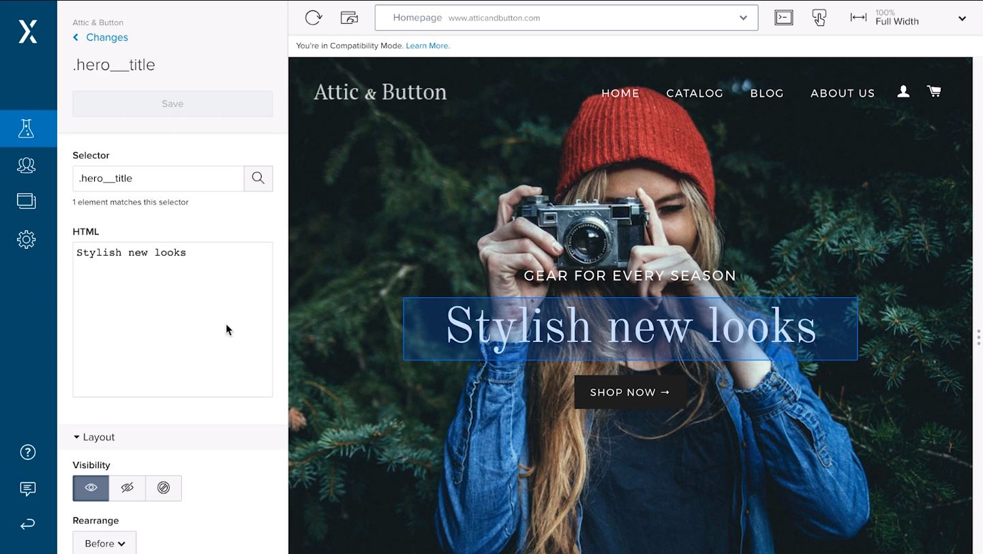
核心产品：Optimizely x
定制网页外观
Optimizely X可以帮助用户定制网页外观。
图中一切模型都是可以更改的，还可以加入新模型。

Slide 3
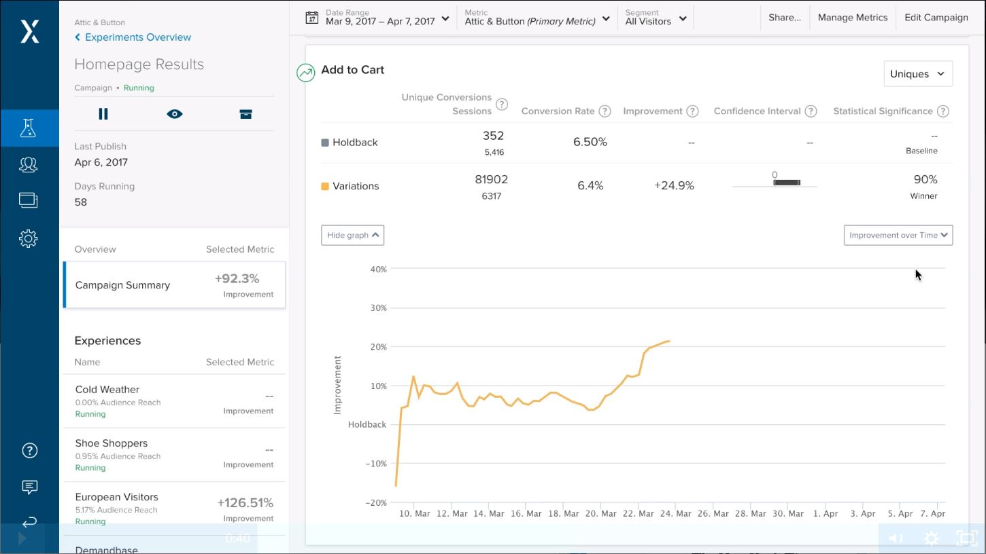
核心产品：Optimizely x
A/B testing
Optimizely X 提供基本的A/B testing功能。

Slide 4
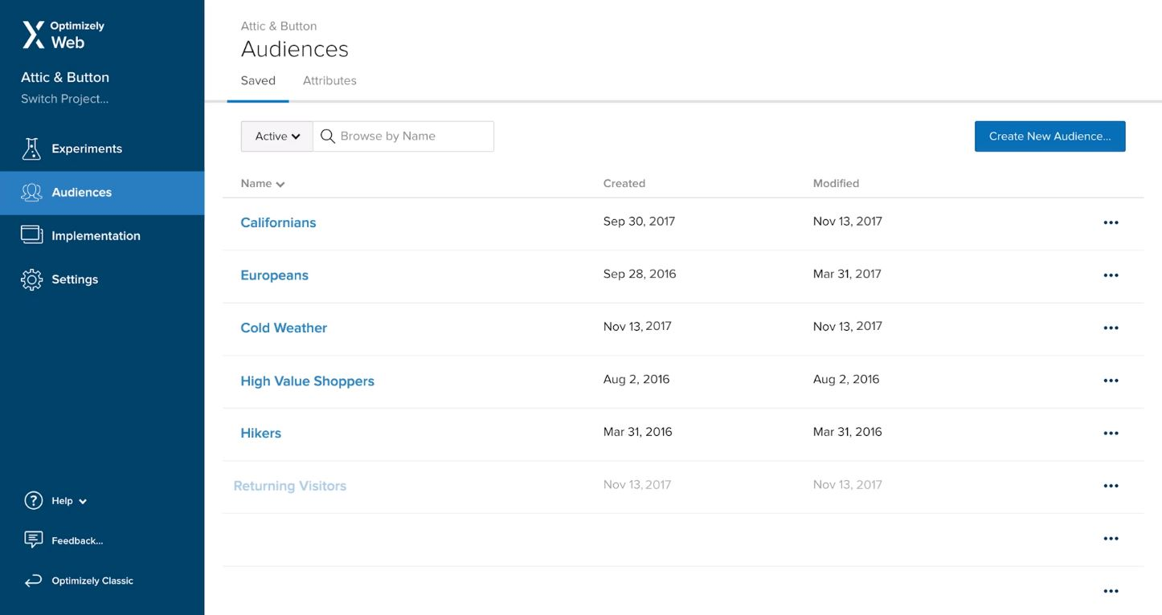
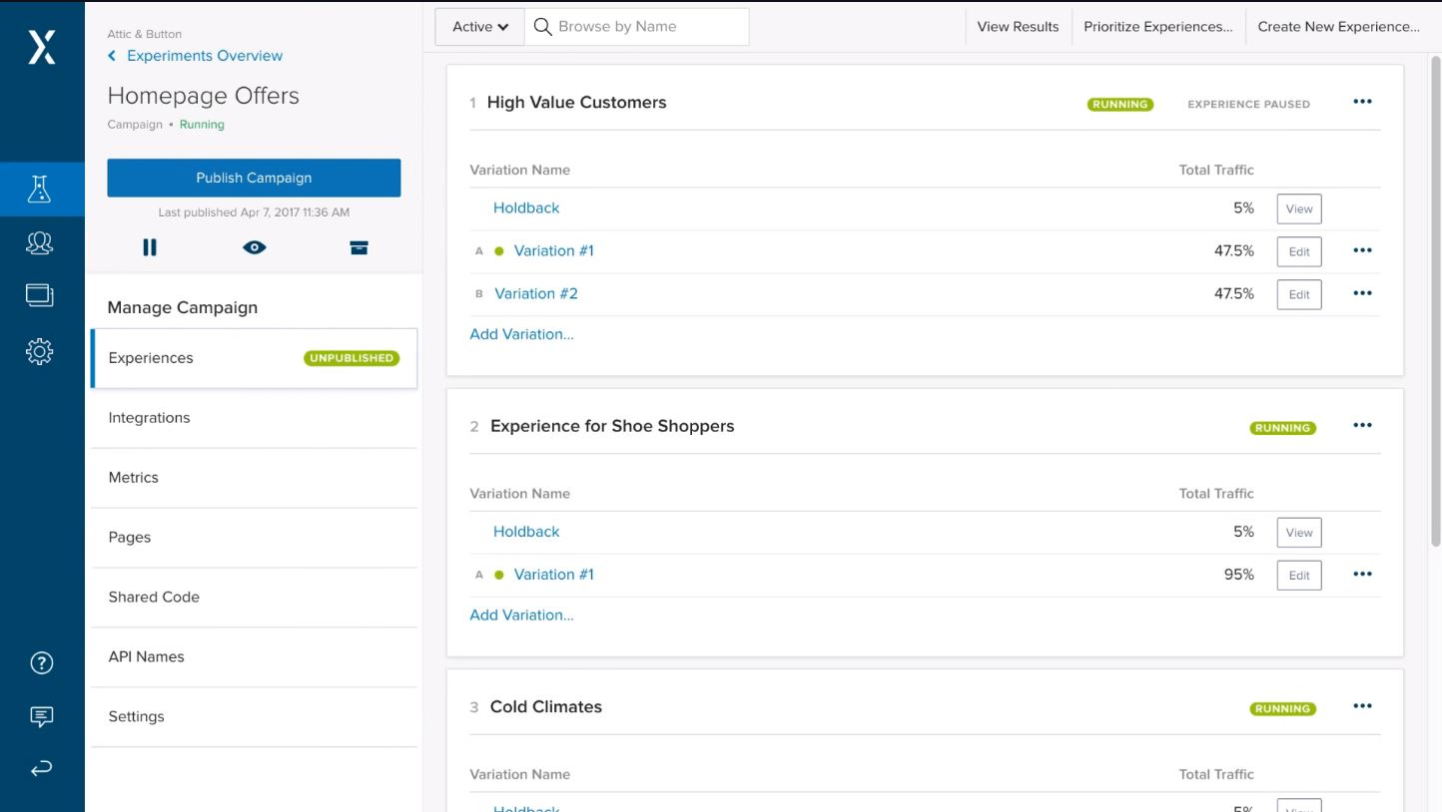
核心产品：Optimizely x
个性化
Optimizely X 可以为不同类型的用户提供不同的服务，可将用户类型进行分类，每种不同的用户提供不同的服务/测试。当用户在浏览期间对某件商品表示了兴趣，再当他们回到商店主页时， 网页会更实时更新。

Slide 5
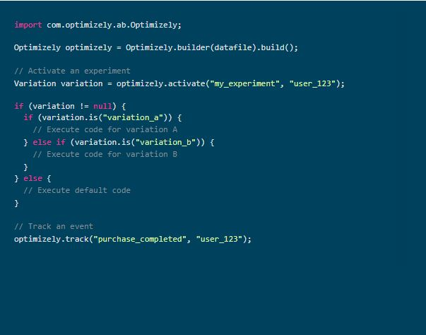
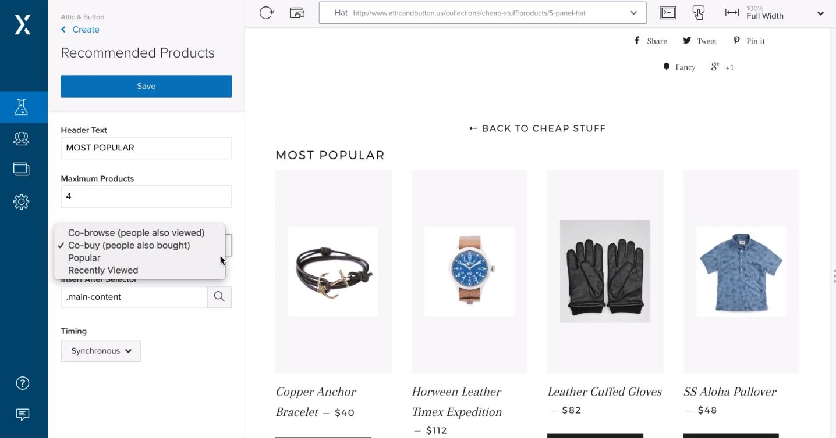
核心产品：Optimizely x
个性化推荐名单
根据不同算法（人工算法）来进行个性化的推荐名单设计。
这些算法可以有用户自己参与设计。（自己写代码）

Slide 6
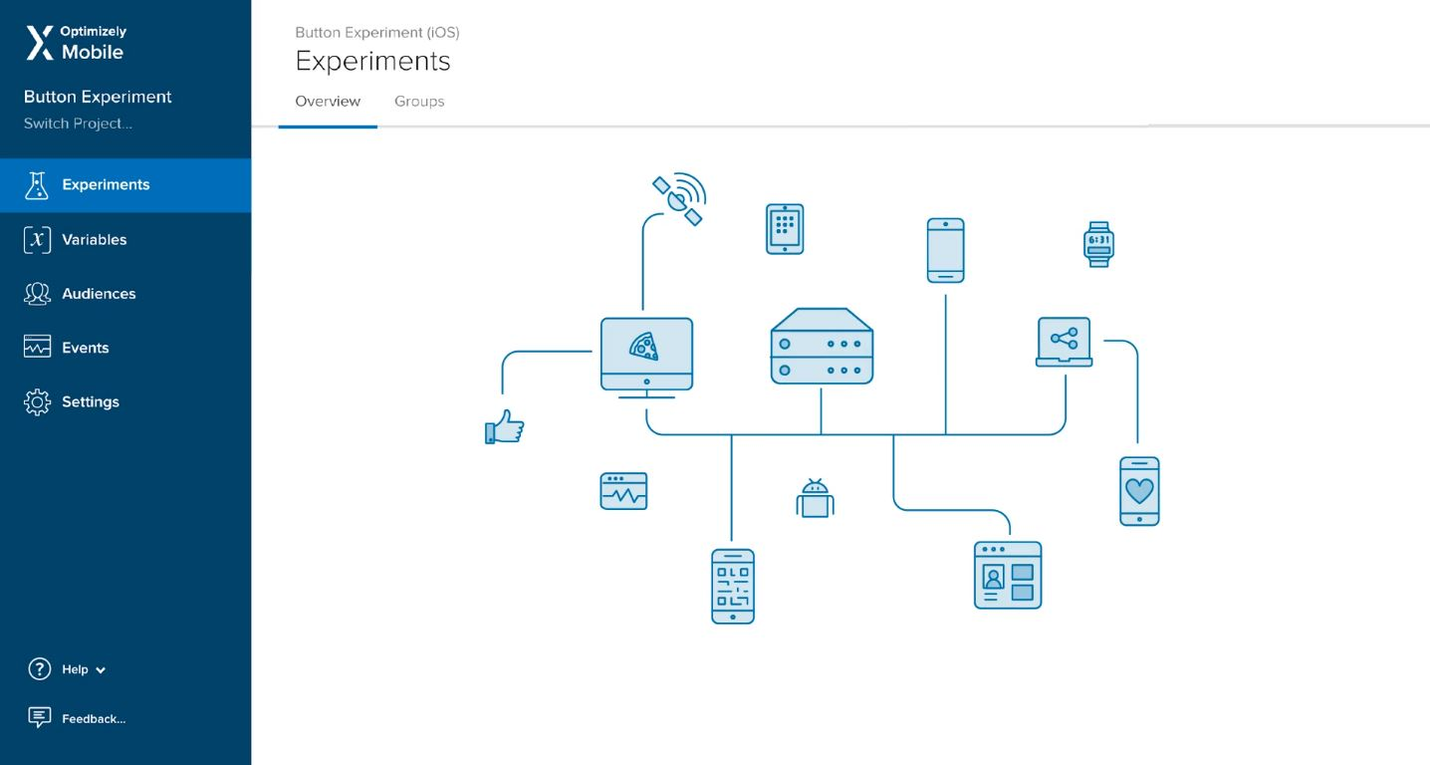
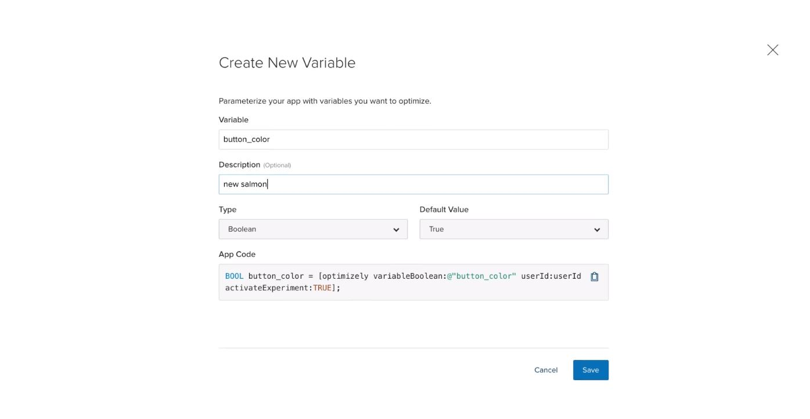
核心产品：Optimizely x
支持多种平台
可将在网页端的的测试功能直接用于Mobile apps， tv apps

Slide 7
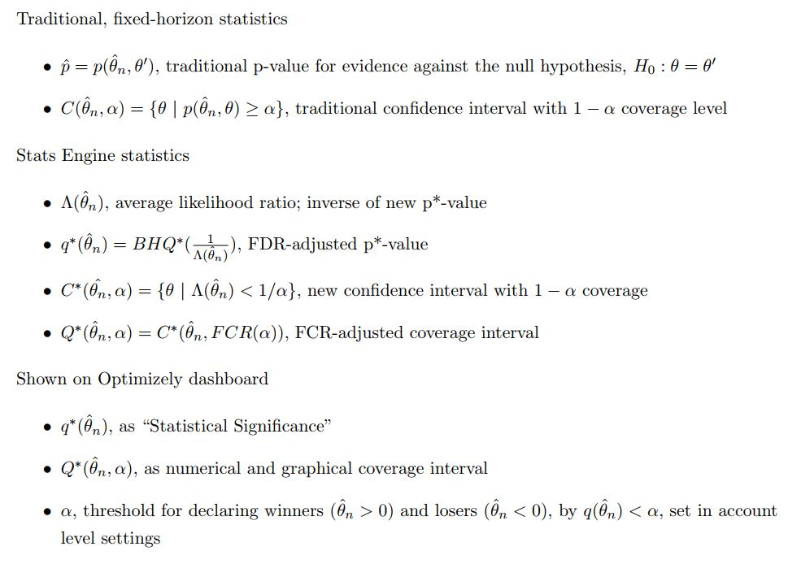
核心技术： Stats Engine[1]
用来替代传统的统计方法
将type I 错误控制 用false discovery rate(FDR) 控制替代
实用新型的sequential testing 来替代传统的hypothesis testing
测试前无需知道需要达到统计显著性的样本大小
Leo Pekelis, David Walsh, and Ramesh Johari，“The New Stats Engine”

Slide 8
其他产品：Program Management
Scale experimentation across all your teams and increase your velocity by up to 5X with new tools for ideation, collaboration, and program reporting.
Teams enable different groups across your company to collaborate more effectively with an integrated hub for capturing ideas, prioritizing projects, and managing experiments.

